Slide 1
Premier Degré

Slide 2
Équations de degré 1 : Le premier degré
Histoire :
Algorithmes Babyloniens
De rares traces
Pourtant premières équations polynomiales
Les Grecs : -crus- précurseurs
Ecrits Egyptiens : Papyrus de Rhind
Contient 87 problèmes mathématiques
Recopié sur Babyloniens (2000 av. JC)
Première apparition du chiffre Pi
Dans la tombe de Ramsès II
Acquis par le British Muséum
Le chiffre 55
en numération Babylonienne :
L’écriture cunéiforme (en forme de coin)

Slide 3
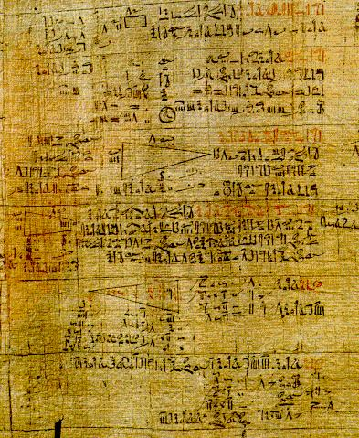
Équations de degré 1 : Le premier degré
Histoire :
Papyrus de Rhind
Ecrit en 1600 avant Jésus Christ.
Découvert seulement en 1857.

Slide 4
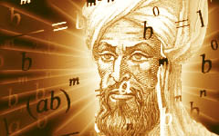
Équations de degré 1 : Le premier degré
Histoire :
Al Khwarizmi et l'al jabr
D’où "algorithme"
Né en 783
Père de l’algèbre
Créé les règles élémentaires d’égalités
Il ignore encore les racines négatives du second degré (développées au XVIe siècle)

Slide 5

Équations de degré 1 : Le premier degré
Résolution:
Transformation régulières
A + B = 0 ⬄ B = - A ⬄ A = - B
A ± u = B ± u ⬄ A = B
A = B ⬄ - A = - B (règle des opposés)
Forme générale : ax + b = 0
Où a et b sont des nombres, réels ou complexes, représentant les coefficients.
Solution générale : x = -b/a

Slide 6

Équations de degré 1 : Le premier degré
Exemple :
On cherche à résoudre :
x + x/7 = 8/5
On met x en facteur
On réduit les termes entre parenthèses
On pose x= … Grâce aux Transformation régulières
On obtient le résultat final.

Slide 7
Second Degré
Avec coefficient réel

Slide 8
Résolutions des équations ax²+bx+c
Calcule de ∆ :
∆ =b²-ac
Plusieurs cas possibles :
∆<0
∆=0
∆>0

Slide 9


Pour ∆ <0
∆ <0
pas de solutions dans R
Deux solutions dans C

Slide 10

∆=0
Une seule solution dans R et dans C:

Slide 11


∆>0
Si ∆ est supérieur a 0 alors on deux solutions

Slide 12
Second Degré
Avec coefficient complexe

Slide 13
Equations de type x²+ (-4-3i)x + (13+13i)=0
Calcul de ∆
(x+iy)²=-45-28i
Système de deux équations a deux inconnues
x²-y² = -45 (1)
xy=-14 (2)

Slide 14
Résolution du système
On déduit y de la deuxième équation
y=-14/x
on le réinjecte dans (1) et on obtient :
x² - (196/x) - 45 = 0
on multiplie tout les membres de l’équation par x² et on obtient :
X²-45X-196=0

Slide 15


Calcul de ∆’
∆’ :
Δ’=45²-4*(-196) = 2809 = 53²
(a partir d’ici les trois cas mentionnés plus haut sont possible)
l’équation admet une unique solution positive :
on réinjecte les deux solution dans l’équation (2)
On obtient deux couple de solution :

Slide 16
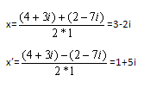
Dernière étape
On reprend la relation : (x+iy)²=-45-28i = ∆
Donc
On revient à l’équation de base : x²+(-4-3i)x+(13+13i)=0
Et on en déduit les deux solutions :

Slide 17
Troisième degré
ax³ + bx² + cx + d = 0

Slide 18
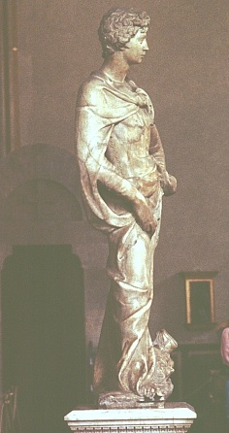
Équations de degré 3 : Le troisième degré
Histoire :
En 1 515 Scipione (professeur de maths)
Découvre le 3ème degré
Noté sur son bloc-notes
En 1526, Hannibal Nave (également prof)
Hérite du bloc-notes
Il confie à Fiore une partie de la méthode
Fiore dis être capable de résoudre toutes équations du 3ème degré
En 1533, Fiore prend connaissance de la méthode de résolution de
certaines équations trouvée par Scipione
En 1535, il lance un défi à Tartaglia (résoudre 30 problèmes)
(Exemple : "Trouver un nombre qui ajouté à sa racine cubique, fasse 6 ?")
En 1545, Cardan arrache ce secret et le publie dans l’ouvrage Ars Magna
Anton Maria del Fiore

Slide 19
Cas particulier du troisième degré
Cas où a=0 → équation du second
Cas où d=0 → x(ax² + bx + c)=0
x=0
Solution de l’équation du second degré : ax² + bx + c = 0
Cas d’une racine évidente x₀ → factorisation par (x-x₀)
x= x₀ )
Solution de l’équation du second degré obtenue

Slide 20


Méthode générale de résolution Par Jêrome CARDAN (1501-1576)
Division par a pour obtenir :
Transformation de Tchirnhaus :
Les termes en x² s’annulent → équation du type X³ + pX +q =0

Slide 21




Résolution du troisième degré
Changement de variable : X = u + v
D’où le système :
u³ et v³ racines de l’équation :
Résolution du second degré :
discriminant Δ=

Slide 22



Résolution du troisième degré
Suite à ce calcul de discriminant : 3 cas possibles
Δ > 0 : (remonter les changements de variables)
→une racine réelle :
Cardan arrête sa méthode ici, plus tard Euler trouve et montre les deux autres solutions :
→les deux racines complexes conjuguées:
Avec

Slide 23



Résolution du troisième degré
Δ=0 :
Trois racines réelles dont deux identiques :
et

Slide 24


Résolution du troisième degré
Δ < 0 :
Trois racines réelles (sommes de deux complexes conjuguées)
Toujours avec

Slide 25
Quatrième Degré
selon Ferrari

Slide 26
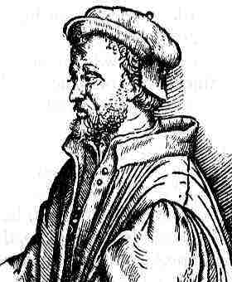
Équations de degré 4 : Le quatrième degré
Histoire :
Ferrari entre dans la maison de Jérôme Cardan.
Cardan lui enseigne les mathématiques.
En 1545 Ludovico Ferrari détermine une solution exacte pour les équations du 4ème degré par réduction à une équation de degré 3
Elle figure dans le livre Ars Magna
Jérome Cardan (1501 – 1576)

Slide 27

4ème degrés selon Ferrari
a x⁴+b x³+c x²+d x+e=0
Malinerie : on pose x=z-(b/4a) pour faire disparaître les x³
On obtient alors:
z⁴+pz²+qz+r=0
avec…

Slide 28
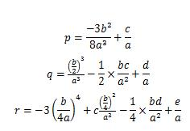
4ème degrés selon Ferrari
Cette équation est plus simple que celle de départ mais reste une équation du 4ème degré!

Slide 29


4ème degrés selon Ferrari
L’équation peut aussi s’écrire :
z⁴=-pz²-qz-r
Le deuxième membre rappelle le développement de (a+b)²
On va donc chercher à écrire z⁴ sous la forme (z²+y)²
donc

Slide 30
4ème degrés selon Ferrari
Malinerie : On cherche y pour obtenir l’équation sous forme de carré.
Soit:
➔Équation du 3ème degré➔On sait la résoudre depuis les années 1530

Slide 31

4ème degrés selon Ferrari
On trouve un y₀
Soit:
On reconnaît une identité remarquable (a²-b²) d’où:
➔Produit de 2 équations du second degré :
TRIVIAL

